Slide 1


Slide 2

TRƯỜNG TIỂU HỌC LÊ NGỌC HÂN
TOÁN - LỚP 2
Luyện tập chung ( tr.124)

Slide 3

KIỂM TRA BÀI CŨ
6 x 3 =
18
24 : 4 =
6
5 x 8 =
40
20 : 5 =
4
4 x 7 =
28

Slide 4
Bài 1: Tính (theo mẫu):
Mẫu: 3 x 4 : 2 = 12 : 2
= 6
30 : 3
3 x 5
4 x 2
a. 5 x 6 : 3 = b. 6 : 3 x 5 = c. 2 x 2 x 2 =
= 15
= 8
= 10

Slide 5
Bài 2: Tìm x:
a. x + 2 = 6
b. 3 + x = 15
x = 6 - 2
x = 4
x = 15 - 3
x = 12
3 x x = 15
x x 2 = 6
x = 15 : 3
x = 5
x = 6 : 2
x = 3

Slide 6
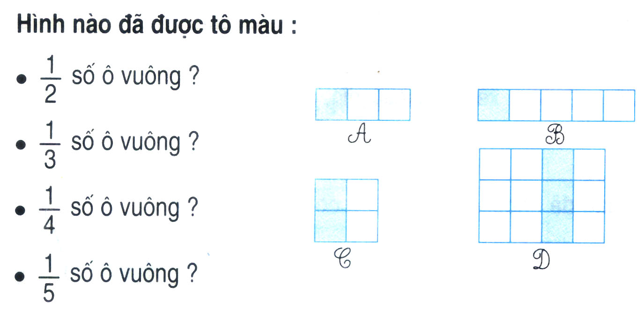
Bài 3:
C
A
D
B

Slide 7
Bài 4: Mỗi chuồng có 5 con thỏ. Hỏi 4 chuồng như thế có tất cả bao nhiêu con thỏ?
Tóm tắt
1 chuồng : 5 con thỏ
4 chuồng : …. con thỏ ?

Slide 8
Bài giải
4 chuồng như thế có tất cả số con thỏ là:
5 x 4 = 20 (con thỏ)
Đáp số: 20 con thỏ

Slide 9
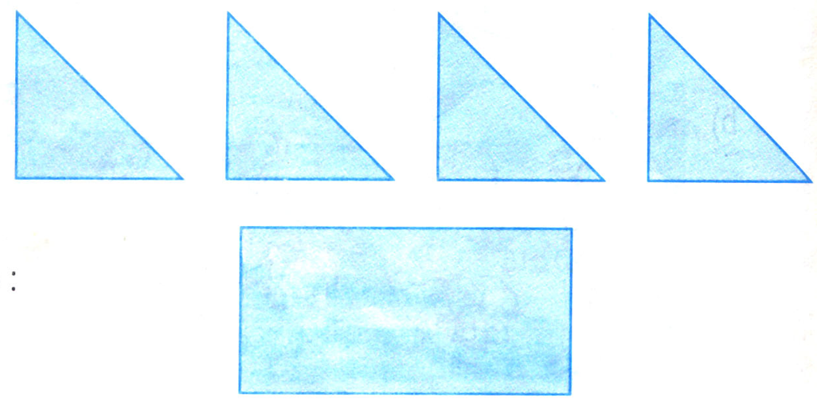
Bài 5: Xếp 4 hình tam giác thành hình chữ nhật

Slide 10


CHÀO TẠM BIỆT
HẸN GẶP LẠI!

